Slide 1



ບົດນໍາສະເໜີການສ້າງບ້ານໂພຊະນາການຕົວແບບ
ນໍາສະເໜີໂດຍ: ສະມາຄົມ ສພປ/ARMI
27 ມີນາ 2024

Slide 2

ຄວາມໝາຍຄວາມສໍາຄັນຂອງບ້ານໂພຊະນາການຕົວແບບ;
ການປະຕິບັດກິດຈະກຳໂດຍຫຍໍ້;
ບ້ານນາເພີຍ ບ້ານໂພຊະນາການຕົວແບບ;
ຂໍ້ສະເໜີແນະຕ່າງໆ.
ຫົວຂໍ້ນຳສະເໜີ

Slide 3

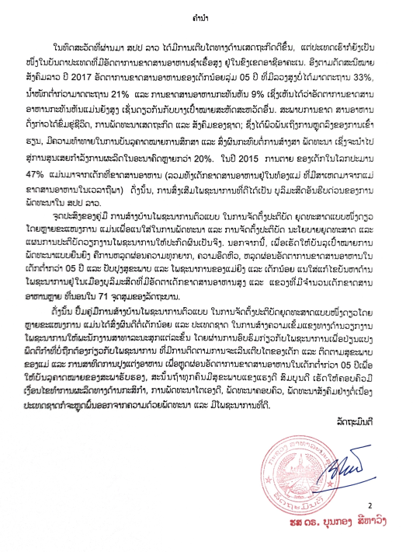
ຄູ່​ມື​ການ​ສ້າງ​ບ້ານ​ໂພ​ຊະ​ນາ​ການ​ຕົວ​ແບບ ໃນ​ການ​ຈັດ​ຕັ້ງ​ປະ​ຕິ​ບັດ​ແບບ​ໜຶ່ງ​ດຽວຫຼາຍ​ຂະ​ແໜງ​ການ ທີ່​ຮັບ​ຮອງ​ໂດຍ​ລັ​ດ​ຖະ​ມົນ​ຕີ ເດືອນມັງ​ກອນ 2020

Slide 4
1. ຄວາມໝາຍຄວາມສຳຄັນຂອງບ້ານຕົວແບບ
ບ້ານຕົວແບບ
ໝາຍເຖິງບ້ານທີ່ມີການປະສານງານ ແລະ ຈັດຕັ້ງແຜນຍຸດທະສາດແບບໜຶ່ງດຽວໂດຍຫຼາຍຂະແໜງການ ໂດຍຢຶດຖືເອົາ 22 ມາດຕະການທີ່ເປັນບູລິມະສິດໃນຍຸດທະສາດແຫ່ງຊາດດ້ານໂພຊະນາການເປັນຫຼັກ.
ໂດຍເນັ້ນເຖິງການປະສານງານກັບຫຼາຍພາກສ່ວນ ຖືເອົາວຽກງານດ້ານການຄ້ຳປະກັນສະບຽງອາຫານ, ສົ່ງເສີມຈັດຕັ້ງປະຕິບັດພຶດສ່ວນຄົວພາຍໃນບ້ານ ຖືເອົາສຸຂະພາບ ແລະ ໂພຊະນາການຂອງເດັກນ້ອຍລູ່ມ 5 ປີເປັນຫຼັກນັບທັງວິທີປ້ອງກັນ ແລະ ສະກັດກັ້ນການຂາດສານອາຫານທຸກຮູບແບບທີ່ຈະເກີດຂຶ້ນ ໂດຍເລີ່ມຈາກບຸກຄົນ ເພື່ອນຳໄປສູ່ການປ່ຽນແປງທາງດ້ານພຶດຕິກຳ.

Slide 5
ຄາດໝາຍສູ້ຊົນຮອດປີ 2025
ລ/ດ | ເປົ້າໝາຍສູ້ຊົນແຕ່ລະປີ | ປີ2023 | 2024 | 2025
1 | ໃຫ້ມີບ້ານໂພຊະນາການຕົວແບບຢ່າງນ້ອຍ 1ບ້ານ/ແຂວງ | 18 ບ້ານ | - | -
2 | ໃຫ້ມີບ້ານໂພຊະນາການຕົວແບບຢ່າງນ້ອຍ 1 ບ້ານ/ເມືອງ | - | 148 ບ້ານ | -
3 | ໃຫ້ມີບ້ານໂພຊະນາການຕົວຈຳນວນ 259 ບ້ານໃນທົ່ວປະເທດ | - | - | 259 ບ້ານ
ລວມ | 425 ບ້ານ | 18 | 148 | 259
NPAN 2021-2025 _ NNC _ MOH

Slide 6
ມາດຕະຖານປະກາດບ້ານ​ໂພຊະນາການຕົວ​ແບບ
  ມີການປະສານງານ;
  ມີການປະຕິບັດ ບາງກິດຈະກຳ ຂອງສາທາ, ກະສິກຳ ແລະ ສຶກສາ (ໃນບັນດາ 22 ມາດຕະການ);
  ມີການຕິດຕາມ ປະເມີນ ກິດຈະກໍາທີ່ຈັດຕັ້ງປະຕິບັດ;
  ຄົວເຮືອນມີການຄໍ້າປະກັນສະບຽງອາຫານ;
  ເດັກນັກຮຽນຍິງ ແລະ ຊາຍ ໃນບ້ານເປົ້າໝາຍເຂົ້າເຖິງອາຫານໂພຊະນາການໃນໂຮງຮຽນ;
  ໂຮງຮຽນໃນບ້ານເປົ້າໝາຍມີສວນຄົວ ແລະ ມີນ້ຳໃຊ້ໃນໂຮງຮຽນ;

Slide 7
ມາດຕະຖານປະກາດບ້ານ​ໂພຊະນາການຕົວ​ແບບ
7) ນັກຮຽນໃນບ້ານເປົ້າໝາຍໄດ້ຮັບຢາຂ້າແມ່ທ້ອງ;
8) ນັກຮຽນມັດທະຍົມຍິງໃນບ້ານເປົ້າໝາຍໄດ້ຮັບຢາທາດເຫຼັກ;
9) ຈຳນວນນັກຮຽນໃນບ້ານເປົ້າໝາຍໄດ້ຮັບການສິດສອນໃນຫຼັກສູດໂພຊະ ນາການ;
10) ບັນລຸຄາດໝາຍອັດຕາປົກຄຸມ ການຢາຍທາດເຫຼັກໃຫ້ແມ່ຍິງຖືພາ, ຢາຂ້າແມ່ທ້ອງ, ວິຕາມິນອາ;
11) ມີການຫຼຸດລົງ ຂອງ ການຂາດໂພຊະນາການໃນເດັກນ້ອຍລຸ່ມ 5 ປີ.

Slide 8
ຂັ້ນຕອນ ແລະ ວິທີໃນການຄັດເລືອກ
ບ້ານຕົວໂພຊະນາການຕົວແບບ
ກະກຽມ
ກຳນົດເປົ້າໝາຍ
ດຳເນີນຈັດຕັ້ງປະຕິບັດ
ສະຫຼຸບຕີລາຄາ ແລະ ປະເມີນຜົນ
ຢັ້ງຢືນ ແລະ ປະກາດເປັນບ້ານຕົວແບບ
1
2
3
4
5

Slide 9
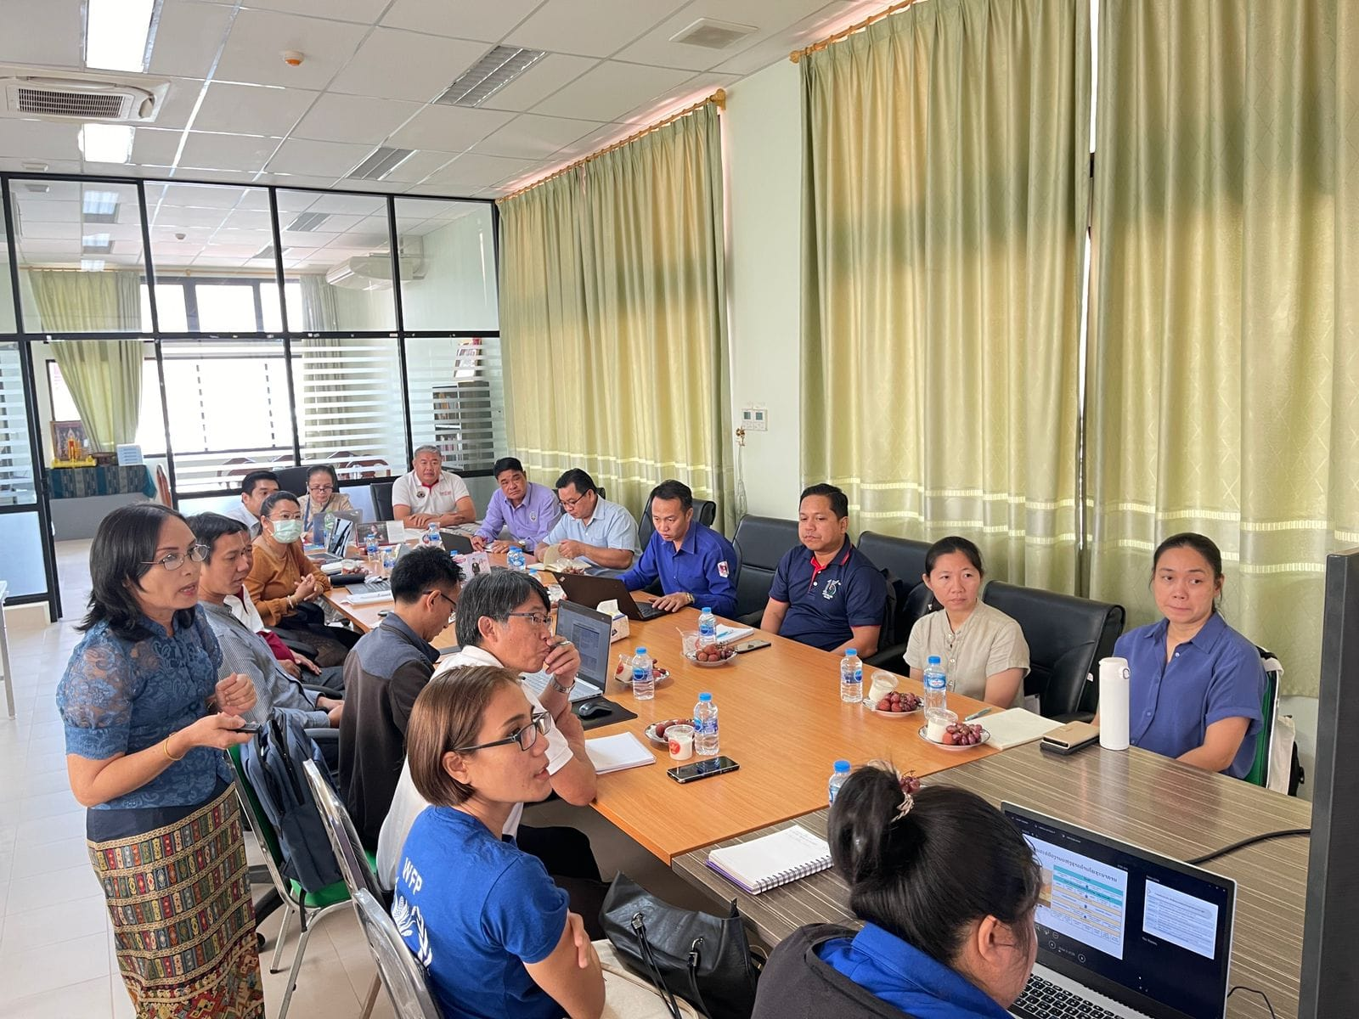
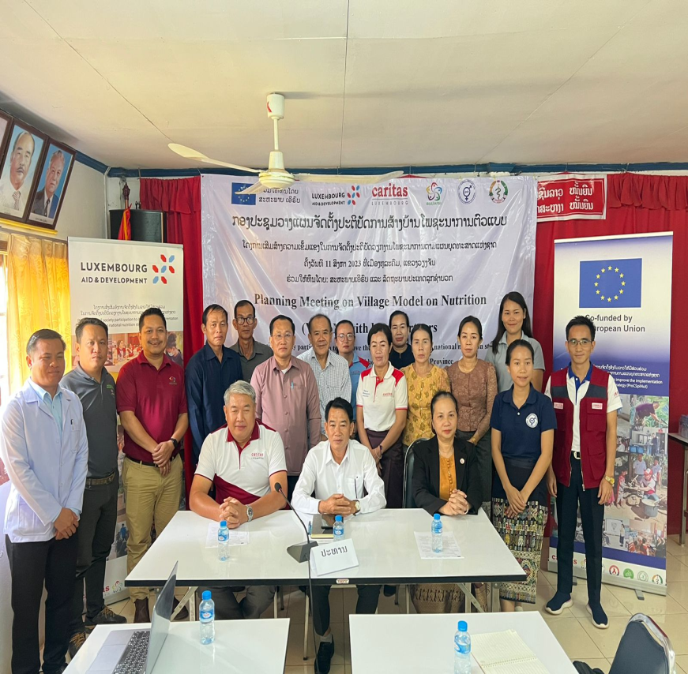
1.
2. ການປະຕິບັດກິດຈະກຳໂດຍຫຍໍ້;
1.ຈັດປະຊຸມປຶກສາຫາລືເພື່ອສ້າງຂໍ້ຕົກລົງແຕ່ງຕັ້ງຜູ້ຮັບຜິດຊອບແຕ່ລະຂະແໜງການຂັ້ນສູນກາງ, ແຂວງ, ເມືອງ ແລະ ຂັ້ນບ້ານ.
2. ຄະນະຊີ້ນໍາ ແລະ ກອງເລຂາການສ້າງບ້ານໂພຊະນາການຂັ້ນແຂວງ ແລະ ຂັ້ນເມືອງ ໄດ້ຈັດກອງປະຊຸມເພື່ອກໍານົດເປົ້າໝາຍບ້ານ ແລະ ທໍາຄວາມເຂົ້າໃຈກ່ຽວກັບຕົວຊີວັດ ແລະ ກໍານົດກິດຈະກໍາເພື່ອຈັດຕັ້ງປະຕິບັດຕາມຕົວຊີ້ວັດໃຫ້ສໍາເລັດໃນຂັ້ນບ້ານ.

Slide 10
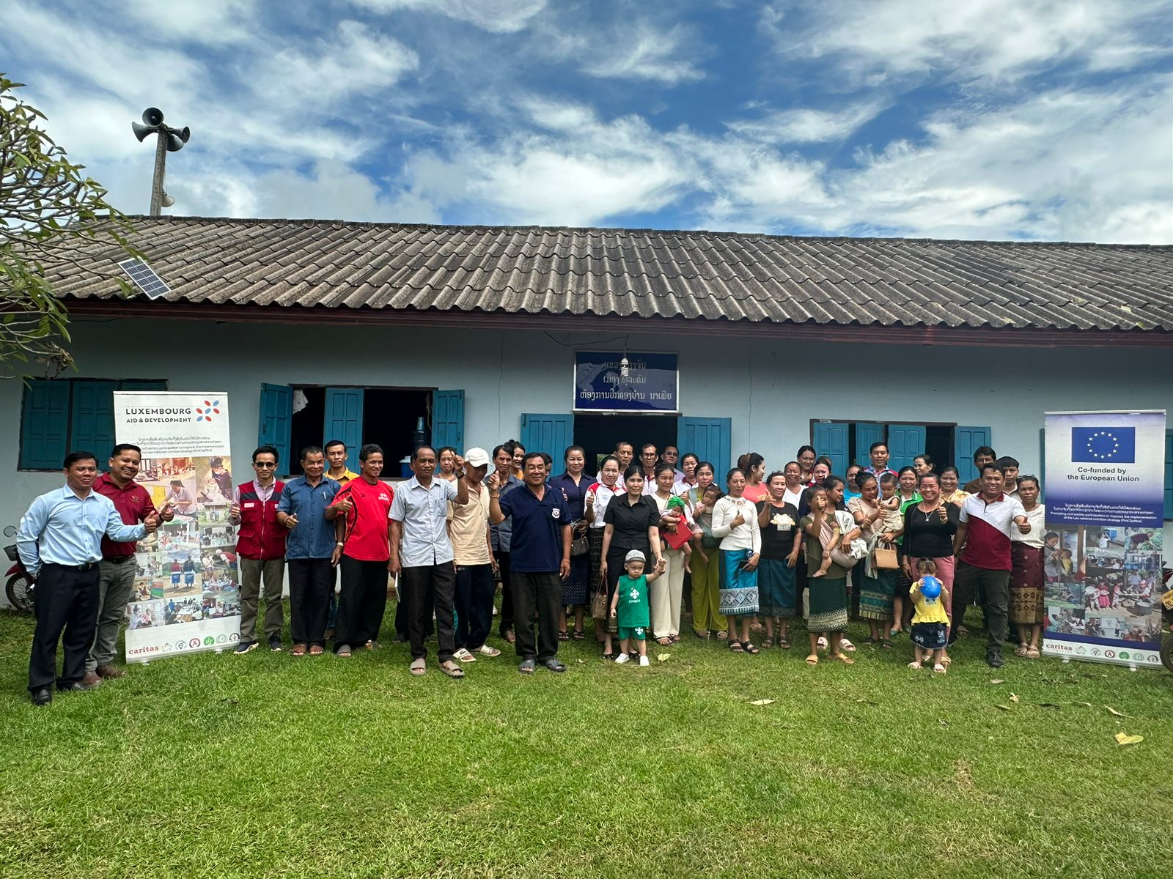
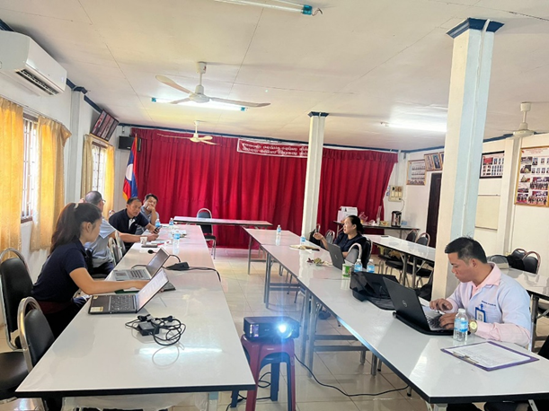
3. ການເປີດກອງປະຊຸມຊີ້ແຈງຮ່ວມກັບຂັ້ນບ້ານ, ຜ່ານຂໍ້ຕົກລົງຂອງທ່ານເຈົ້າເມືອງ, ແຕ່ງຕັ້ງຄະນະຮັບຜິດຊອບໂພຊະນາການຂັ້ນບ້ານ ແລະ ຜ່ານແຜນກິດຈະກໍາຕ່າງໆຂອງກອງເລຂາໂພຊະນາການຂັ້ນເມືອງ.
4. ກອງປະຊຸມປະຈໍາເດືອນຂອງກອງເລຂາໂພຊະນາ ການຂັ້ນເມືອງ 1 ຄັ້ງ / ເດືອນໂດຍມີການຕິດຕາມ ແລະ ປະເມີນຄືນກິດຈະກໍາຕ່າງໆທີ່ຫ້ອງການສາທາລະນາສຸກເມືອງ.

Slide 11
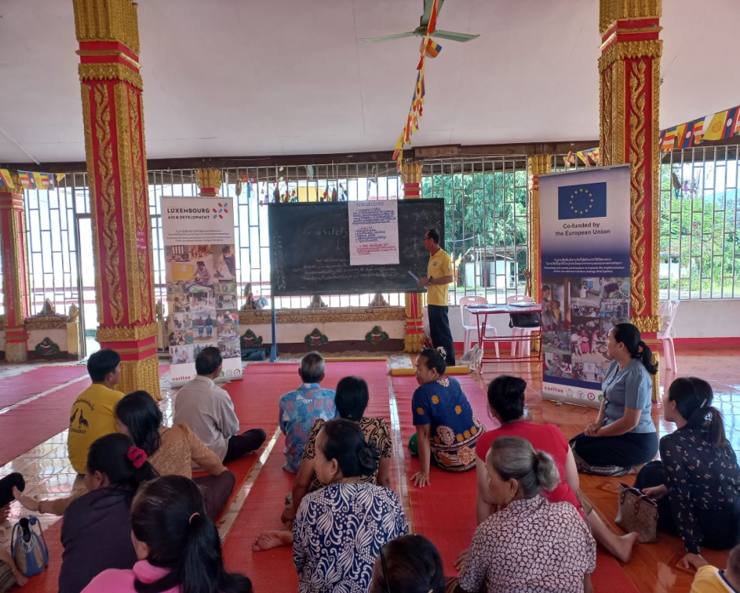
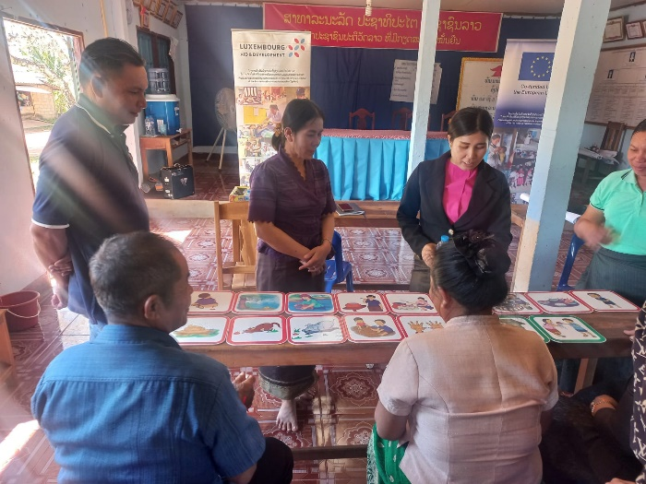
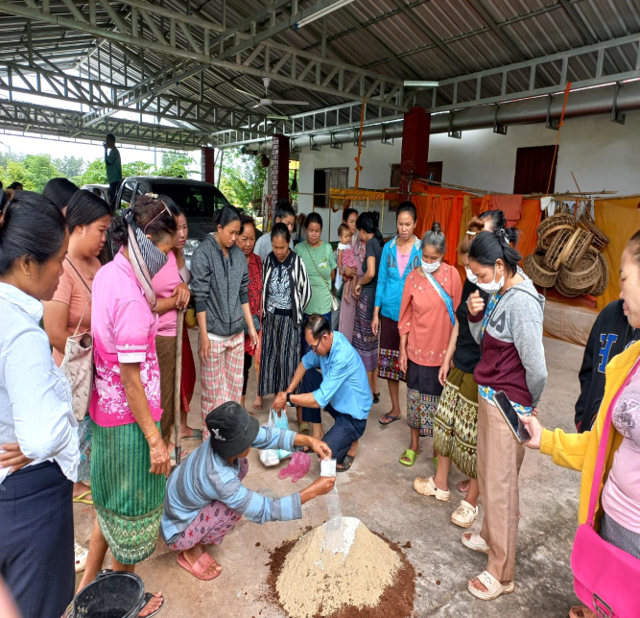
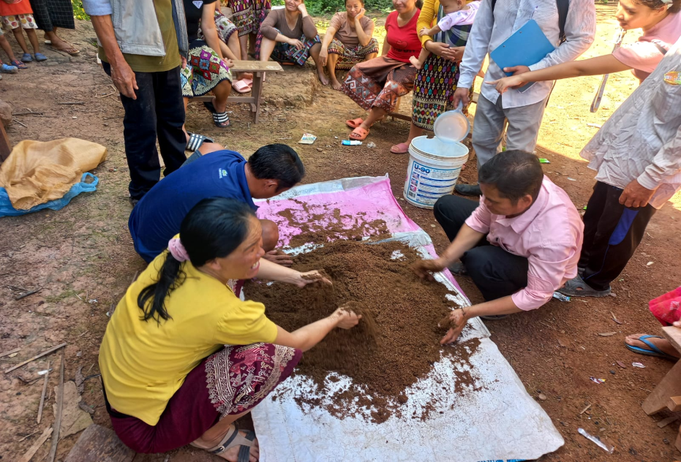
5. ອົບຮົມຄວາມຮູ້ພຶ້ນຖານດ້ານໂພຊະນາການ ແລະ ການຄໍ້າປະກັນສະບຽງອາຫານໃຫ້ ຄະນະຮັບຜິດຊອບໂພຊະນາການຂັ້ນບ້ານ/ອສບ ແລະ ໃຫ້ພໍ່ແມ່ປະຊາຊົນ.
6. ຝຶກອົບຮົມ, ສາທິດການເຮັດນໍ້າຈຸລິນຊີສັງເຄາະແສງ, ການເຮັດຝຸ່ນຊີວະພາບ ແລະ ຊຸກຍູ້ສົ່ງເສີມປະຊາຊົນໃຫ້ການປູກພືດຜັກໃຫ້ເປັນສິນຄ້າ.

Slide 12
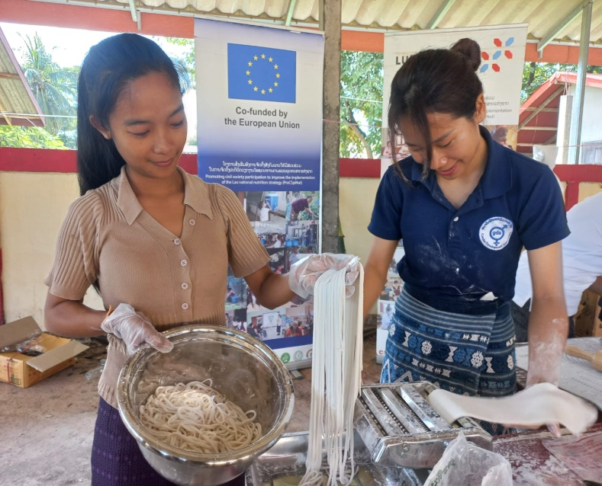
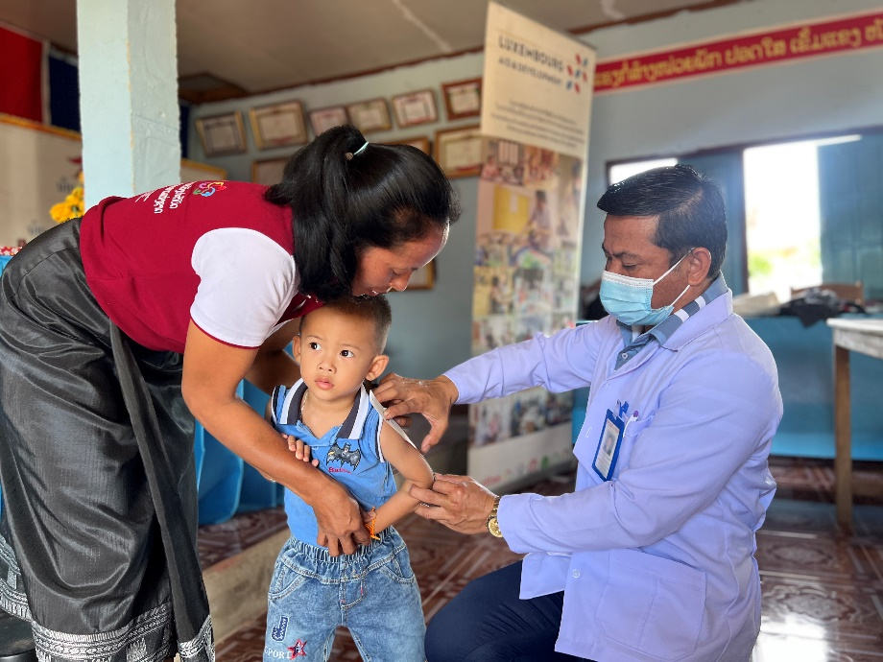
7. ການແປຮູບອາຫານໂດຍການຜະລິດເສັ້ນເຂົ້າປຽກ, ເຮັດປາແຫ້ງ, ໜໍ່ໄມ້ສົ້ມ ແລະ ປູກຜັກສາມາດຂາຍເປັນສີນຄ້າ.
8. ລົງຈັດສຸຂະສຶກສາໃຫ້ຄວາມຮູ້ແກ່ກຸ່ມແມ່ຍິງເປົ້າໝາຍໃນບ້ານເດືອນລະຄັ້ງ ແລະ ປະເມີນເດັກຂາດສານອາຫານ.

Slide 13
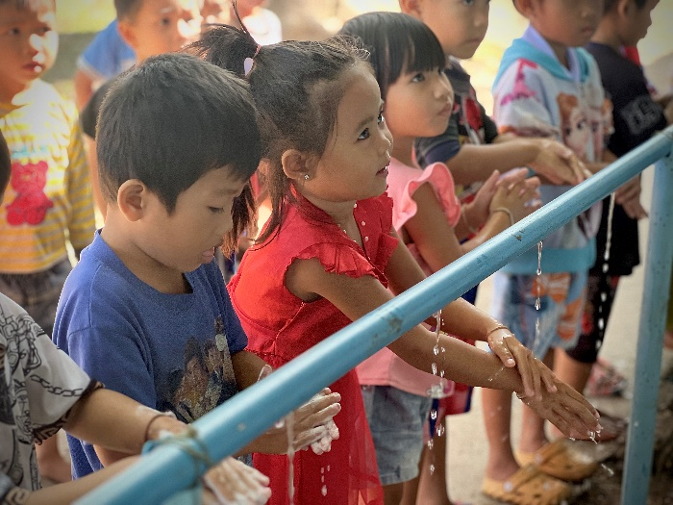
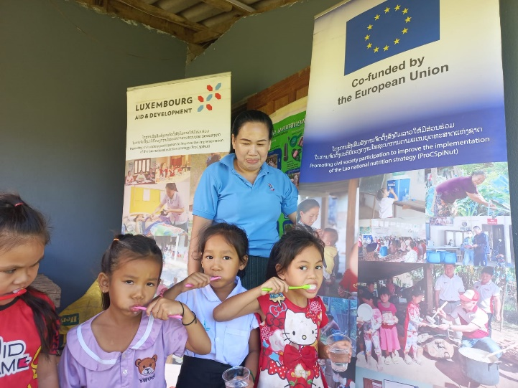
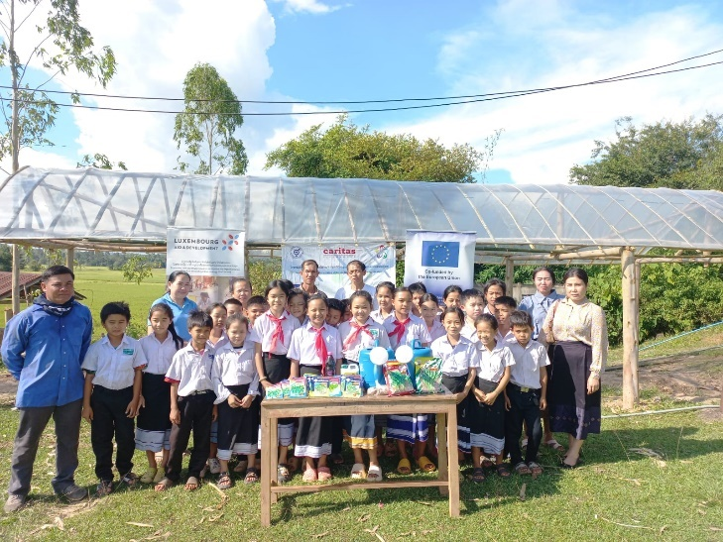
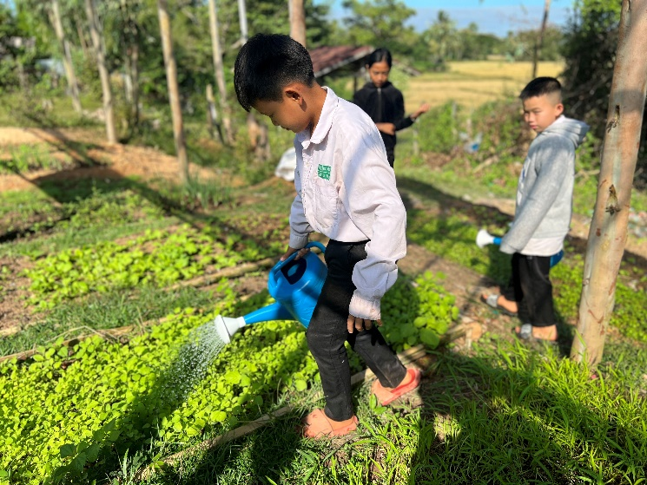
9. ການຈັດກິດຈະກໍາສຸຂະສຶກສາໃນໂຮງຮຽນແມ່ນໄດ້ປະຕິບັດໃນທຸກມື້ຂອງມື້ເຂົ້າໂຮງຮຽນເປັນປົກກະຕິ.
10. ສ້າງສວນຜັກເຮືອນຮົ່ມ ແລະ ສະໜອງແນວພັນພືດຢູ່ໃນໂຮງຮຽນເພື່ອໃຫ້ນັກຮຽນຮູ້ວິທີເຮັດສວນ, ປູກພືດ ໂຮງຮຽນ ແລະ ນໍາເອົາຜັກທີ່ປູກມາປຸງແຕ່ງປະກອບໃສ່ອາຫານທ່ຽງໃນໂຮງຮຽນ.

Slide 14
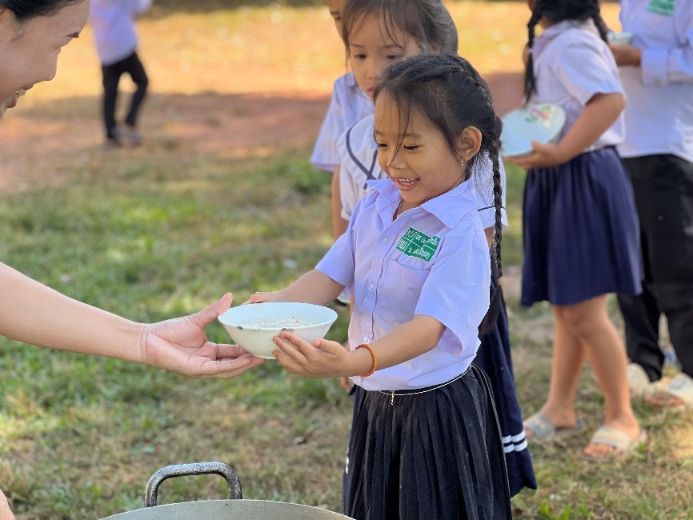
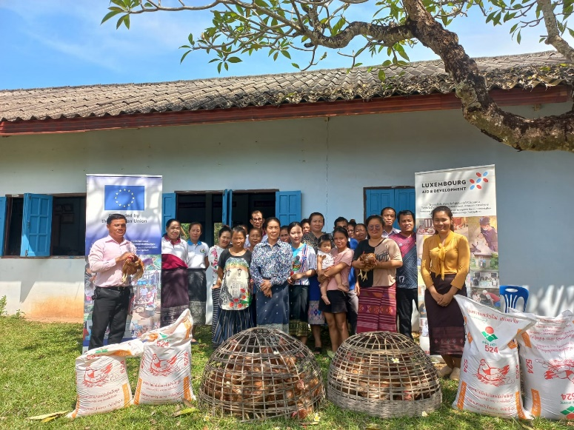
11. ການປຸງແຕ່ງອາຫານທ່ຽງໃນໂຮງຮຽນແມ່ນໄດ້ເລີ່ມປຸງແຕ່ງທຸກໆເດືອນ ປຸງແຕ່ງອາຫານ 2 ຄັ້ງ/ເດືອນ.
12. ສະມາຊິກກຸ່ມແມ່ຍິງເປົ້າໝາຍໃນບ້ານໄດ້ຮັບການສະໜອງໄກ່ພັນໄຂ່ ເພື່ອຄໍ້າປະກັນສະບຽງອາຫານເປັນທາດຊີ້ນບໍລິໂພກໃນຄອບຄົວ.

Slide 15
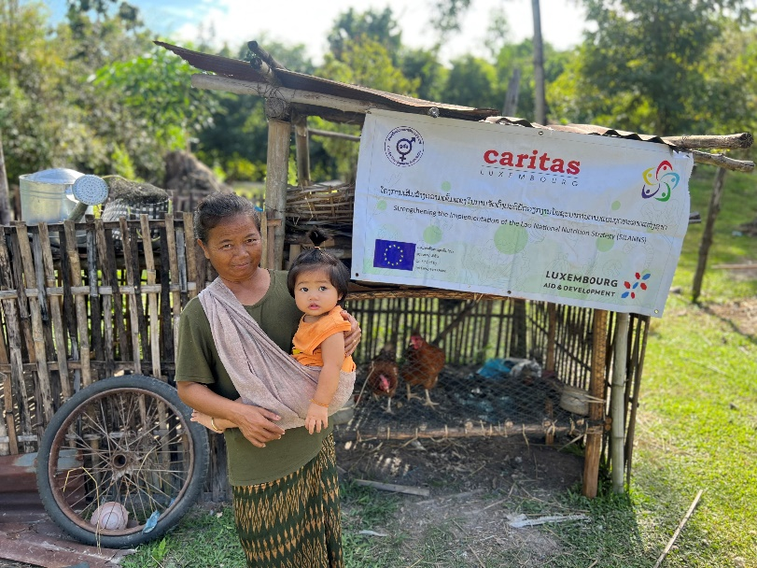
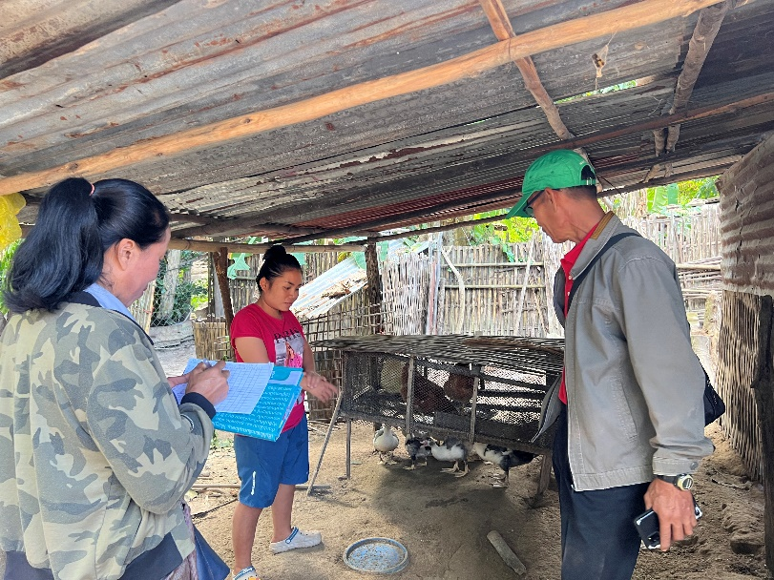
13. ການລົງຕິດຕາມ ແລະ ຊຸກຍູ້ ກອງເລຂາໂພຊະນາການຂັ້ນເມືອງ:
- ລົງຕິດຕາມສວນເຮືອນຮົ່ມໃນໂຮງຮຽນ ແລະ ໄດ້ນໍາເອົາຜັກມາປຸງແຕ່ງອາຫານທ່ຽງໃຫ້ເດັກໃນໂຮງຮຽນ;
- ການປຸງແຕ່ງອາຫານທ່ຽງໃນໂຮງຮຽນ;
- ນັກຮຽນໂຮງຮຽນປະຖົມ ແລະ ອະນຸບານ ໃນບ້ານໄດ້ຈັດສຸຂະສຶກສາທຸກໆມື້ຂອງວັນເຂົ້າຮຽນ;
- ປະຊາຊົນໃນບ້ານໄດ້ສືບຕໍ່ເຮັດຝຸ່ນຊີວະພາບ ແລະ ນໍາໃຊ້ໃນສວນຄົວຕົນເອງ;
- ໄກ່ພັນໄຂ່ແມ່ນໄດ້ອອກໄຂ່ເປັນປົກກະຕິ;
- ກອງເລຂາໂພຊະນາການຂັ້ນບ້ານໄດ້ຈັດສຸຂະສຶກສາໃຫ້ຄວາມຮູ້ແກ່ສະມາຊິກໃນແຕ່ລະເດືອນ;
- ກຸ່ມແມ່ຍິງບ້ານໄດ້ມີການແປຮູບຜະລິດເສັ້ນເຂົ້າປຽກຂາຍ.

Slide 16
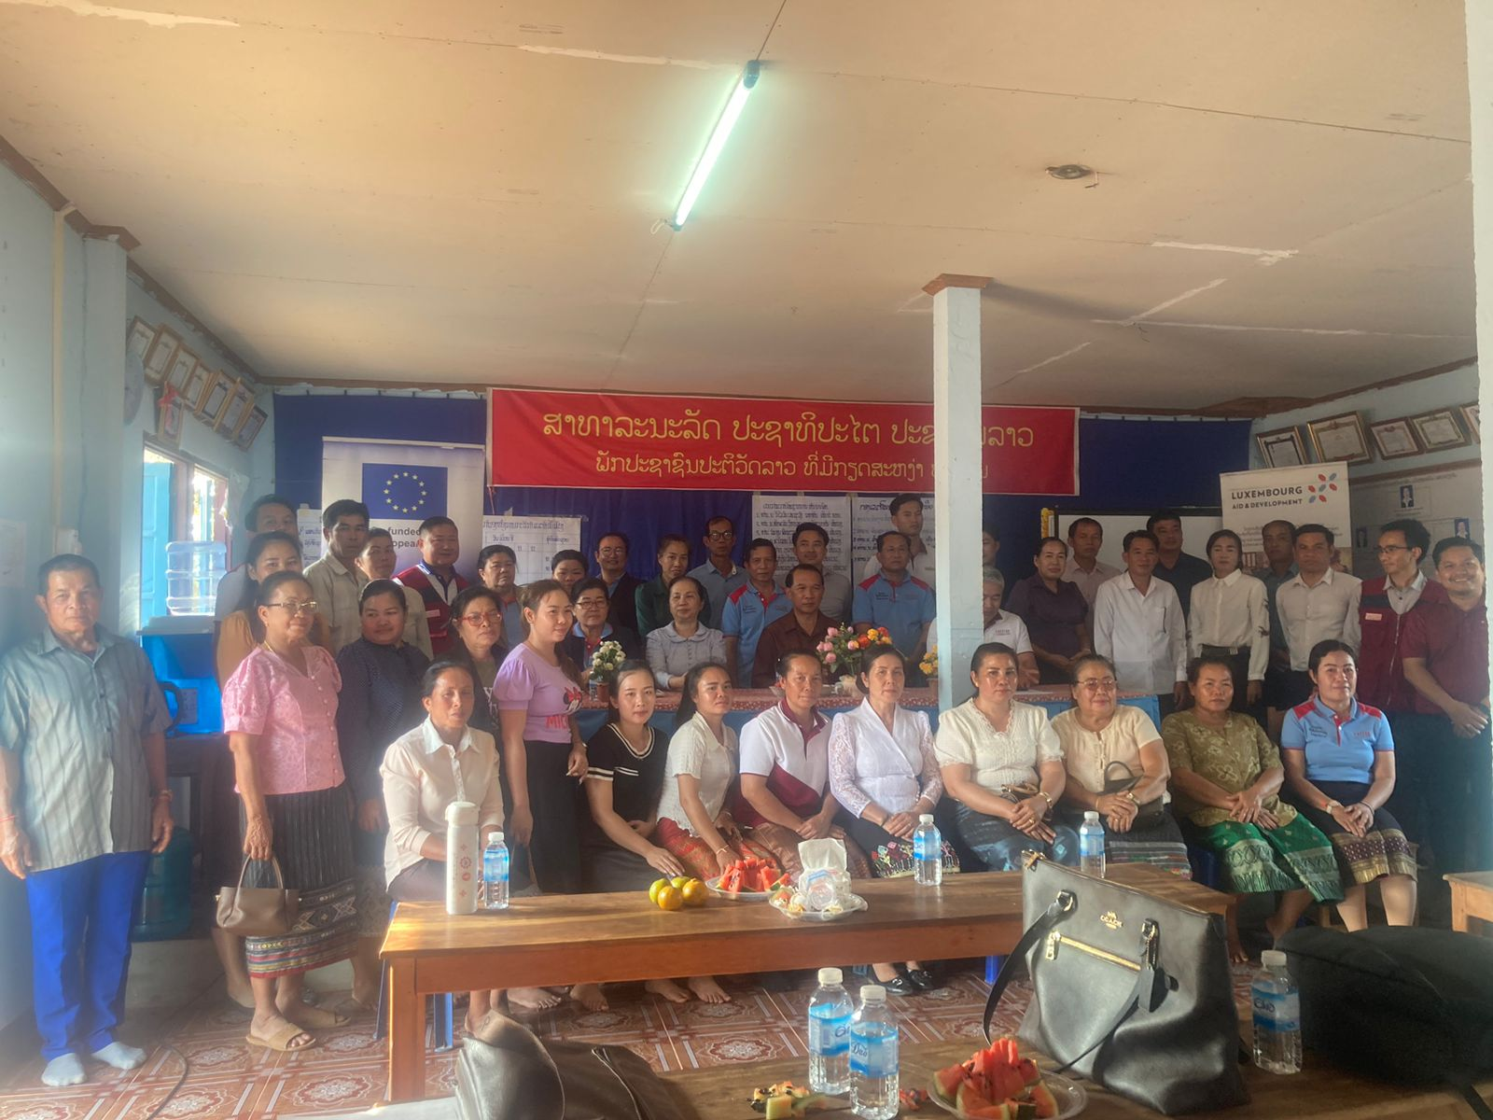
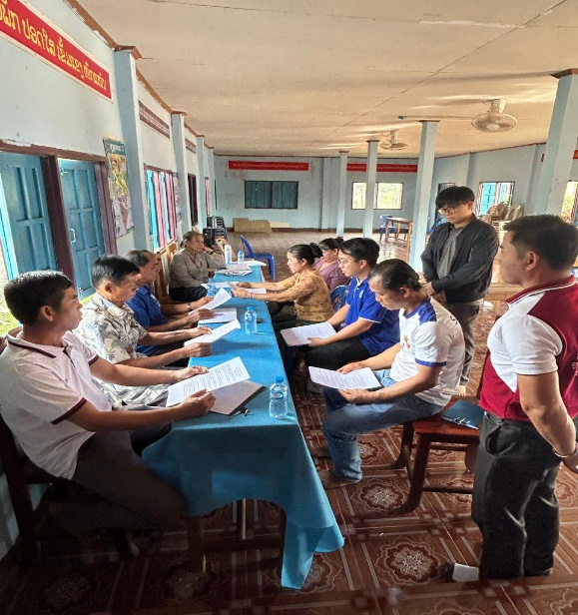
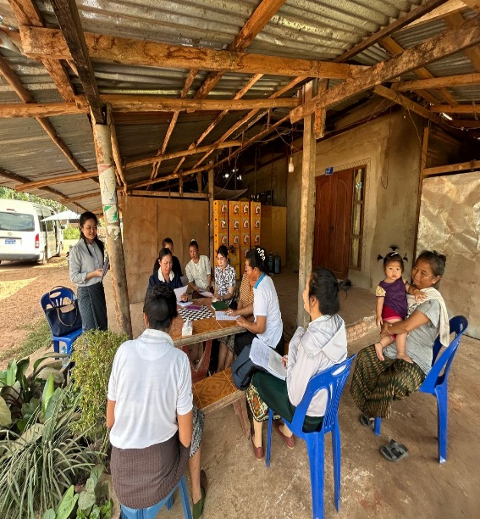
3. ບ້ານນາເພີຍ ບ້ານໂພຊະນາການຕົວແບບ
3. ການປະເມີນບ້ານ
ພາຍຫຼັງບ້ານສໍາເລັດກິດຈະກໍາມີຄວາມພ້ອມແລ້ວ, ກອງເລຂາໂພຊະນາການຂັ້ນສູນກາງ ແລະ ຂັ້ນແຂວງແມ່ນໄດ້ລົງມາປະເມີນບ້ານຕົວຈິງໂດຍນໍາໃຊ້ແບບຟອມປະເມີນ, ມີການແບ່ງກຸ່ມເປົ້າໝາຍອອກເປັນແຕ່ລະພາກສ່ວນ (ອີງຕາມແບບຟອມຕົວຊີ້ວັດຂອງແຕ່ລະຂະແໜງການ) ແລະ ສັງລວມຜົນຜ່ານໃຫ້ທາງຂັ້ນເມືອງ ແລະ ບ້ານຮັບຮູ້ຕໍ່ໄປ.

Slide 17

ບົດຮຽນທີ່ດີຂອງບ້ານ ນາເພີຍ

Slide 18
4. ຂໍ້ສະເໜີແນະຕ່າງໆ
- ການເຮັດວຽກຮ່ວມກັບແຕ່ລະຂະແໜງການແມ່ນມີຄວາມສໍາຄັນໃນການສ້າງບ້ານຕົວແບບ;
- ມີງົບປະມານຊ່ວຍເຫຼືອຈໍານວນໜຶ່ງເພື່ອຊຸກຍູ້ໃນການຈັດຕັ້ງປະຕິບັດກິດຈະກໍາຂອງຕົວຊີ້ວັດ ທີ່ບໍ່ທັນບັນລຸ;
- ຕິດຕາມ ແລະ ສະໜັບສະໜູນກິດຈະກໍາຕ່າງໆແມ່ນເປັນສິ່ງທີ່ສໍາຄັນ;
- ການປະກາດບ້ານໂພຊະນາການຕົວແບບແມ່ນເປັນການຢັ້ງຢືນ ແລະ ສະໜັບສະໜູນແຜນຍຸດທະສາດແຫ່ງຊາດ.

Slide 19

ຂໍຂອບໃຈ

